Slide 1


Tuần
9
ÔN TẬP
GIỮA HỌC KÌ I
Tiết 1 + 2

Slide 2




e. Kể về cậu bé Quang tự tin nói trước lớp.
a. Kể về niềm vui của hai anh em.
1
Tìm tên bài đọc ứng với nội dung của bài.
1. TÔI LÀ HỌC SINH LỚP 2
2. NIỀM VUI CỦA BI VÀ BỐNG
5. CUỐN SÁCH CỦA EM
b. Giới thiệu về sách
3. MỘT GIỜ HỌC
d. Nói về một đồ vật thân thuộc với trường học.
4. CÁI TRỐNG TRƯỜNG EM
c. Kể về ngày khai trường của một bạn học sinh lớp 2.

Slide 3
c. Kể về ngày khai trường của 1 bạn học sinh lớp 2.
1. Tôi là học sinh lớp 2
2. Niềm vui của Bi và Bống
a. Kể về niềm vui của hai anh em.
3. Một giờ học
e. Kể về cậu bé Quang tự tin nói trước lớp.
4. Cái trống trường em
d. Nói về một đồ vật thân thuộc với trường học.
5. Cuốn sách của em
b. Giới thiệu về sách.

Slide 4
2
Chọn đọc một bài và trả lời câu hỏi.
TÔI LÀ HỌC SINH LỚP 2
Theo em, vì sao vào ngày khai trường, các bạn thường muốn đến trường sớm?
EM CÓ XINH KHÔNG?
Cuối cùng, voi em nhận thấy mình xinh nhất khi nào?
NIỀM VUI CỦA BI VÀ BỐNG
Theo em, vì sao Bi và Bống không vẽ tranh cho mình mà lại vẽ cho nhau?
CẦU THỦ DỰ BỊ
Theo gấu, cầu thủ dự bị là như thế nào?
CÁI TRỐNG TRƯỜNG EM
Vì sao trong những ngày hè trống lại buồn?
CÔ GIÁO LỚP EM
Em thích khổ thơ nào nhất? Vì sao?

Slide 5
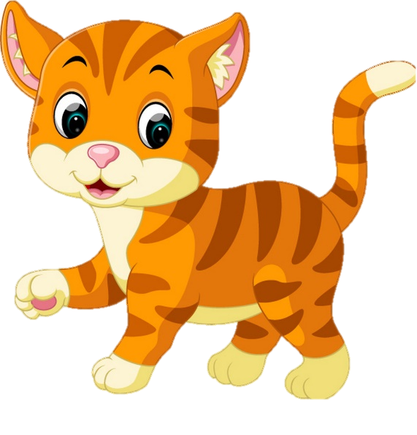
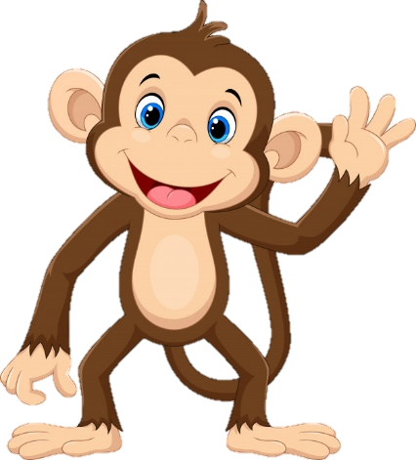
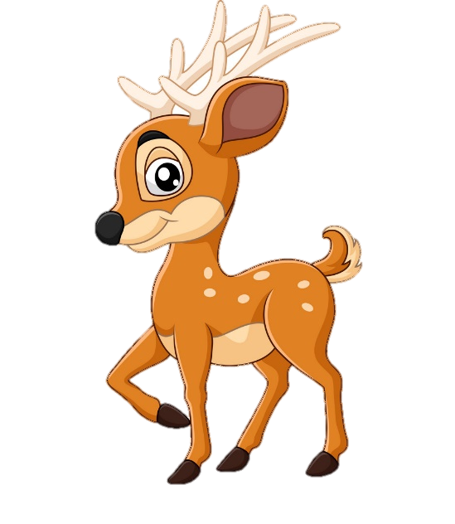
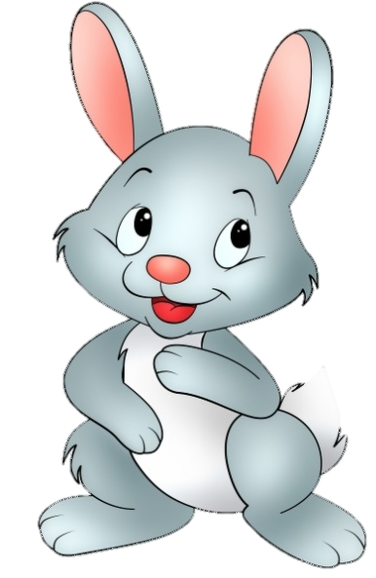
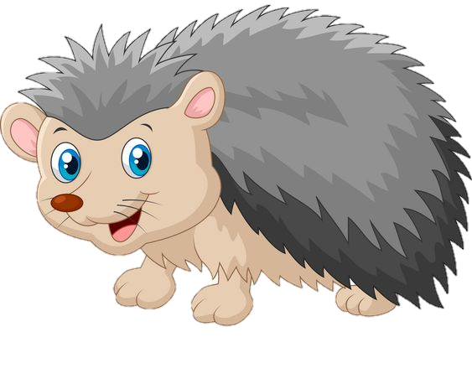
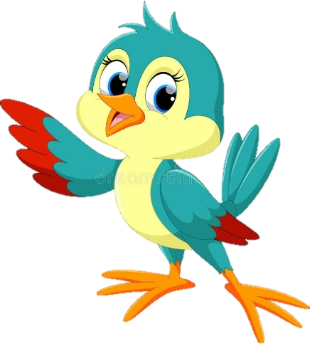

Con vật yêu thích
TÔI LÀ HỌC SINH LỚP 2
NIỀM VUI CỦA BI VÀ BỐNG
EM CÓ XINH KHÔNG?
CẦU THỦ DỰ BỊ
CÔ GIÁO LỚP EM
CÁI TRỐNG TRƯỜNG EM
Notes:
gv CLICK VÀO CON VẬT ĐỂ ĐẾN SLIDE

Slide 6
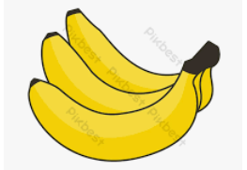
Xin chào các bạn, tớ là Khỉ nâu đáng yêu. Các bạn hãy trả lời câu hỏi của tớ nhé!
TÔI LÀ HỌC SINH LỚP 2
Theo bạn, vì sao vào ngày khai trường, các bạn thường muốn đến trường sớm?
Notes:
Trò chơi. Cho HS chọn con vật và làm theo yêu cầu của bài.

Slide 7

Xin chào các bạn, tớ là Hổ vàng tinh nghịch. Các bạn hãy trả lời câu hỏi của tớ nhé!
NIỀM VUI CỦA BI VÀ BỐNG
Theo bạn, vì sao Bi và Bống không vẽ tranh cho mình mà lại vẽ cho nhau?
Notes:
Trò chơi. Cho HS chọn con vật và làm theo yêu cầu của bài.

Slide 8

Xin chào các bạn, Thỏ xám nhanh nhẹn chính là tớ. Các bạn hãy trả lời câu hỏi của tớ nhé!
CẦU THỦ DỰ BỊ
Theo bạn, cầu thủ dự bị là như thế nào?
Notes:
Trò chơi. Cho HS chọn con vật và làm theo yêu cầu của bài.

Slide 9

Tớ là Nhím tốt bụng đây. Các bạn có sẵn sàng trả lời câu hỏi của tớ chưa?
CÁI TRỐNG TRƯỜNG EM
Vì sao trong những ngày hè trống lại buồn?
Notes:
Trò chơi. Cho HS chọn con vật và làm theo yêu cầu của bài.

Slide 10

Hãy gọi tớ là Chim non biết tuốt. Câu hỏi của tớ như sau.
CÔ GIÁO LỚP EM
Em thích khổ thơ nào nhất?
Vì sao?
Notes:
Trò chơi. Cho HS chọn con vật và làm theo yêu cầu của bài.

Slide 11

Nai nhỏ tự tin xin chào các bạn. Các bạn hãy trả lời câu hỏi của tớ nhé!
EM CÓ XINH KHÔNG?
Cuối cùng, voi em nhận thấy mình xinh nhất khi nào?
Notes:
Trò chơi. Cho HS chọn con vật và làm theo yêu cầu của bài.

Slide 12
Củng cố - dặn dò
? Em thích bài đọc nào nhất? Vì sao?
- Luyện đọc lại các bài; tìm thêm và đọc các bài đọc khác về chủ đề mà mình đã học.
- Xem trước bài sau : Ôn tập tiết 3,4

Slide 13


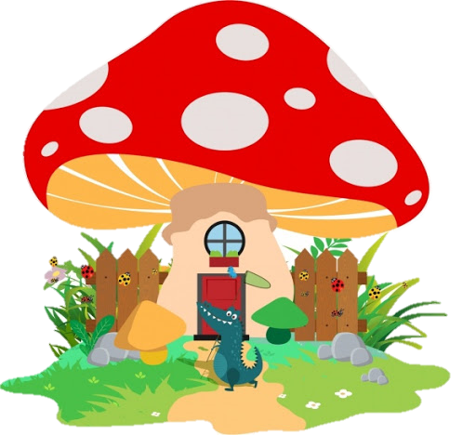
Tạm biệt và hẹn gặp lại
các con vào những tiết học sau!

